Slide 1




流浪狗资讯社区的设计与实现
-苏宇
软件15002班

Slide 2
01
项目背景和意义
02
技术路线
目录
CONTENTS
03
系统分析与设计
04
项目主要难题和解决方案
05
结论

Slide 3
01
项目背景和意义
项目背景
PART
项目意义

Slide 4

项目背景和意义
流浪狗一直都是社会的热点问题，近年来流浪狗的数量剧增又将这一话题推至风口浪尖。虽然有很多爱狗人士自发收留它们，但这也只是杯水车薪。
为了能从根本上解决这一问题，使这些流浪狗能够重新融入新的家庭，一个具有线上领养流程的流浪狗资讯社区就显得格外重要。
背景
意义

Slide 5
02
技术路线
PART

Slide 6
技术路线
本系统采用B/S架构，开发工具选用STS，项目管理选择Maven，数据库服务器使用MySQL5.7，WEB服务器使用Tomcat，数据库图形化界面选择Navicat。
开发框架：SpringBoot，SSM。
在线接口测试：SwaggerUI。
定时发送邮件：Quartz。
前端页面：Bootstrap。
缓存技术：Ehcache。
代码简化：Lombok。
环境
技术

Slide 7
03
系统分析与设计
系统架构
PART
功能架构
实体类关系

Slide 8
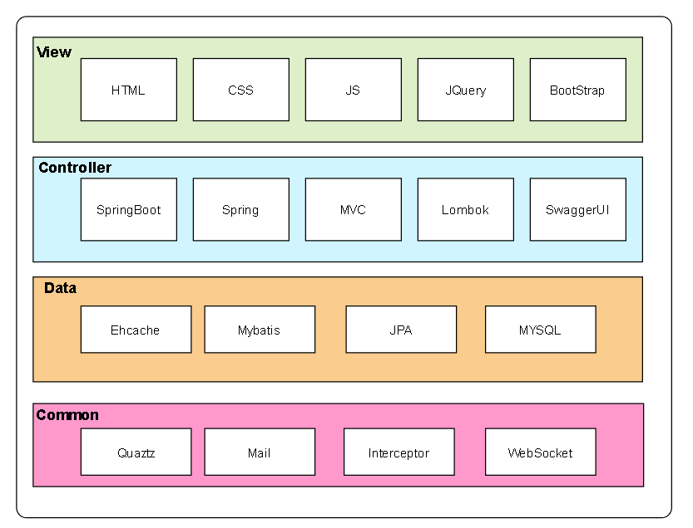
系统架构

Slide 9
功能架构

Slide 10
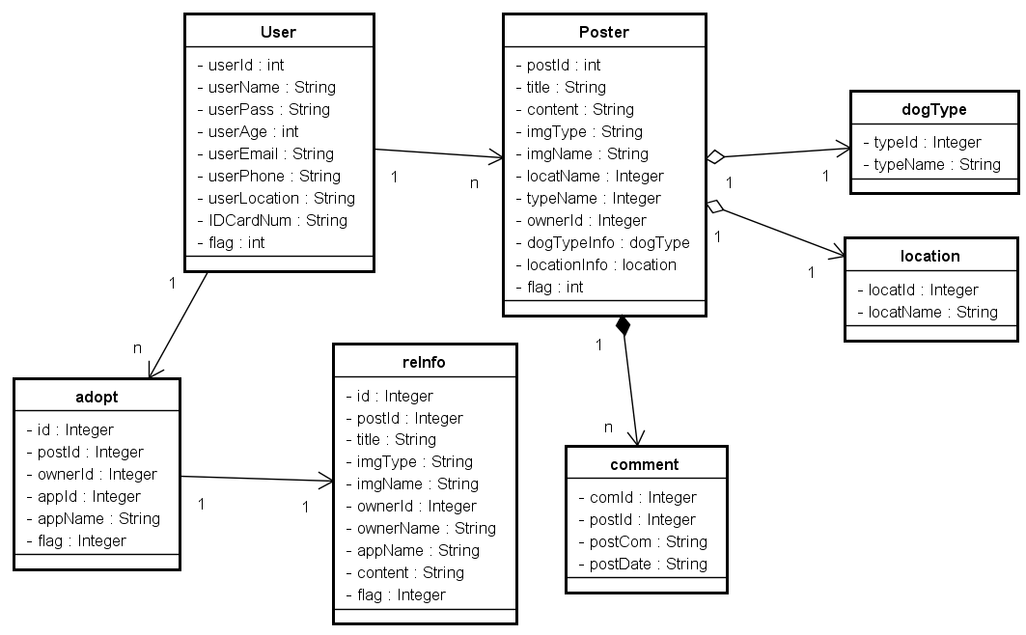
实体类关系

Slide 11
04
项目主要难题与
解决方案
PART

Slide 12
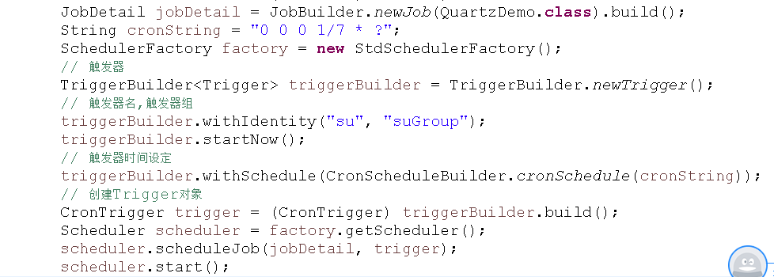
定时发送邮件
用户试领养成功后，需要在七天之内发送回访信息以供发帖人审核。
采用Quartz来启动定时任务，来提醒用户发布回访信息。
难题
方案

Slide 13
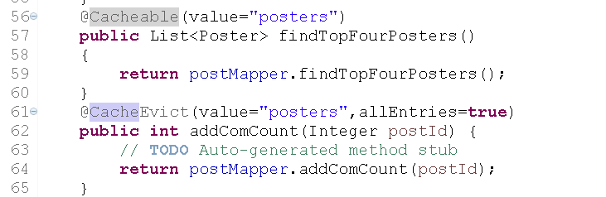
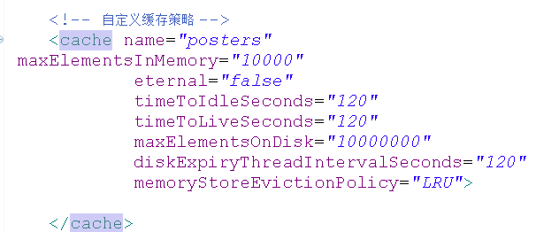
Ehcache缓存
首页需要查询热门帖子，且访问量巨大，非常消耗资源。
使用EhCache缓存技术，减少数据库访问以减少资源消耗。
难题
方案

Slide 14
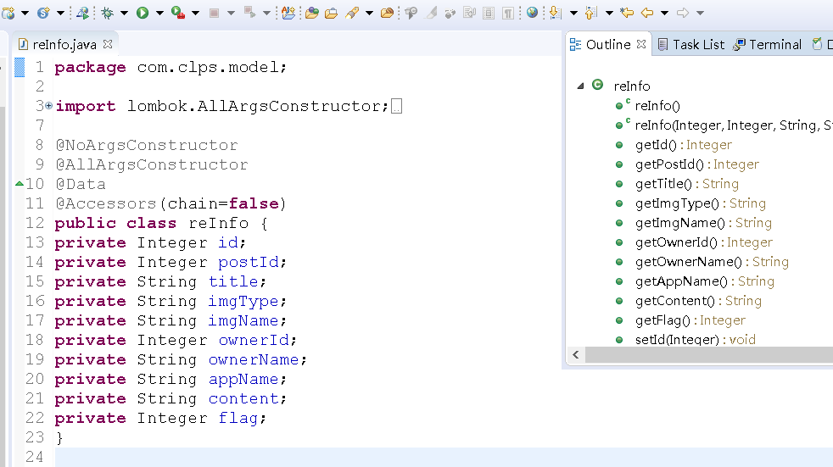
简化代码
实体类过多，实体类属性过多，每次更改属性都需要修改大量的构造方法。
使用Lombok省略构造方法及访问器。
难题
方案

Slide 15
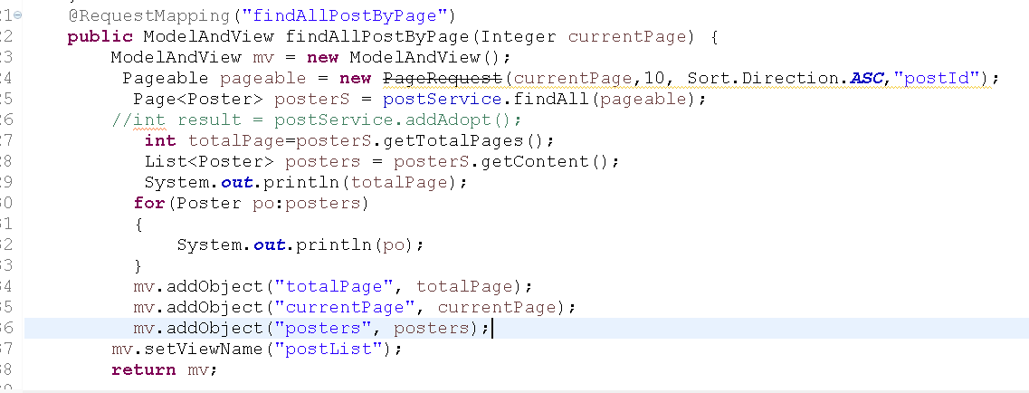
JPA分页
由于帖子过多导致的在页面中的展示问题。
利用JPA的分页功能进行分页处理。
难题
方案

Slide 16
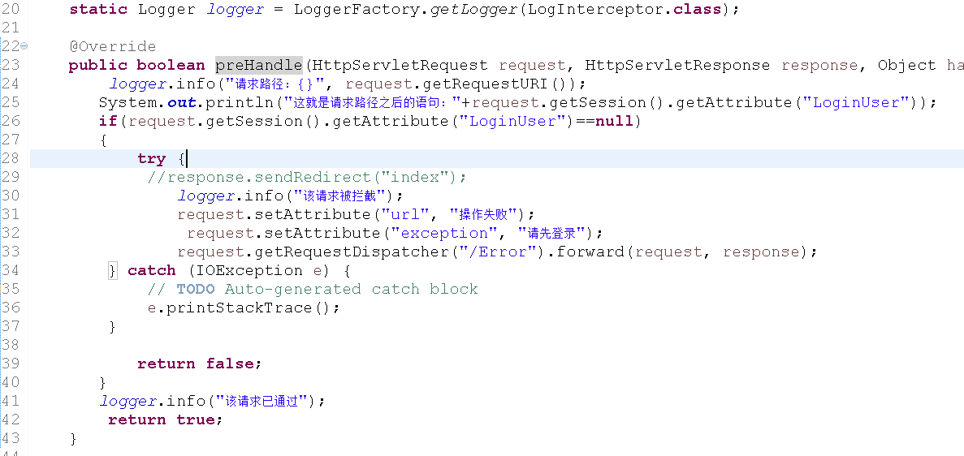
拦截器
由于大部分操作都需要用户登录为前提，否则就会带来数据库空字段问题。
利用SpringBoot+拦截器的方式拦截游客的部分请求。
难题
方案

Slide 17
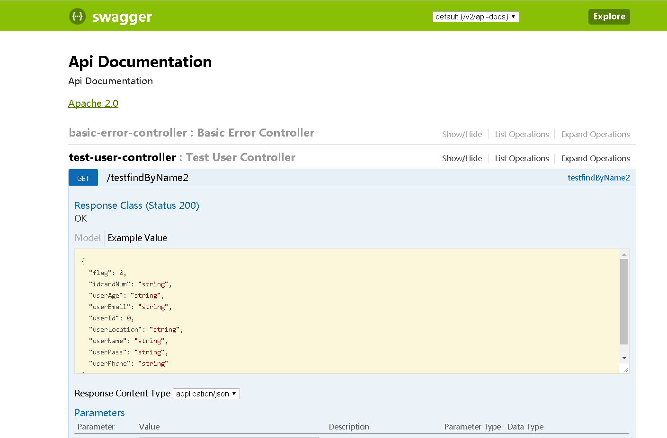
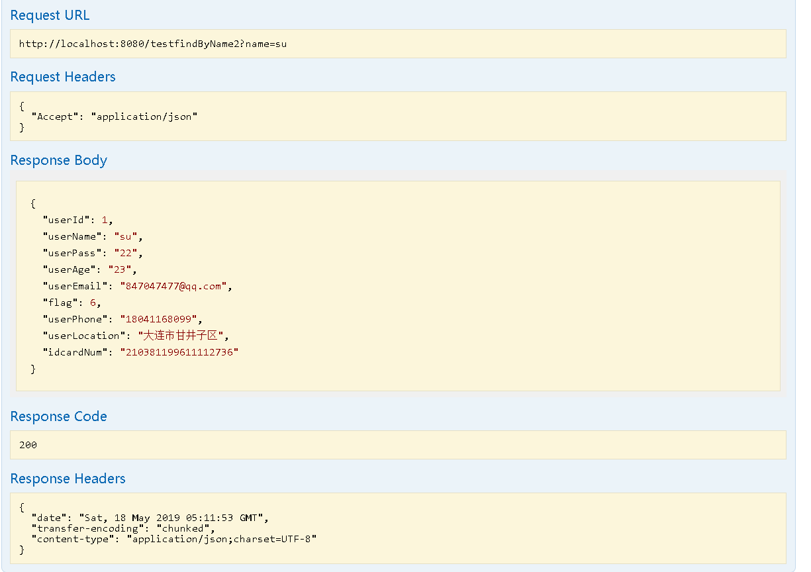
Swagger接口测试
系统开发完成后，测试工作庞大且繁琐。
在系统开发阶段就使用SwaggerUI进行在线接口测试，及早发现系统BUG并修复。
难题
方案

Slide 18
05
结论
优点
缺点
PART

Slide 19
优点
本系统已支持多个地区和犬种，同时管理员可以动态添加地区和犬种信息。
本系统提供发帖功能、申请领养功能、试领养功能、回访信息发布功能、审核领养功能，这些功能相互协作为用户提供了一套完整的领养流程。
本系统为用户提供在线聊天功能，用户可在社区内实现点对点对话。
本系统应用缓存技术，极大程度缓解数据库压力，加快访问速度，提升用户体验。

Slide 20
缺点
本系统发帖时只支持发布一张照片。
在线聊天界面简陋，且不具备记录聊天内容功能，需要同时在线才可以进行沟通。
对用户输入的数据只有简单的校验功能。
未对试领养过程中领养申请被驳回的用户做出禁止再申请同一帖子的操作。
现存最大的问题就是对用户的实名制问题，无法防止一些狗贩子冒充爱心人士来领养流浪狗。

Slide 21

谢谢观看
Thanks
苏宇
-软件15002班

